Slide 1

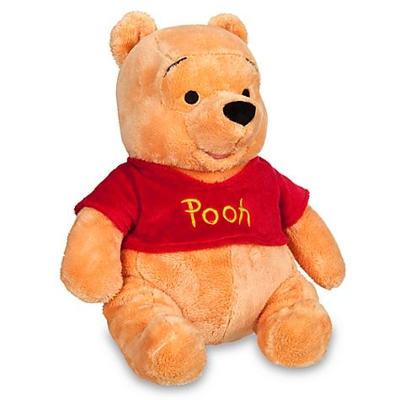
绒毛小熊

Slide 2

自探提示：
1、小作者的绒毛小熊是什么样子的？
2、小作者是怎样玩他的？

Slide 3
宝贝 屁股 补丁 印象
技术 高明 随便 依然
乱蓬蓬 幼儿园 数不清
乖乖地 快乐时光 一动不动
一本正经 又脏又破
万分惊讶 非常亲密
我会读

Slide 4
合探一：
小作者的绒毛小熊是什么样子的？

Slide 5
我俩 度过了
数不清的
快乐时光
读一读

Slide 6
合探二：
小作者是怎样玩他的？

Slide 7
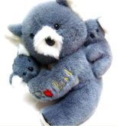
小熊当过我的病人，
乖乖地躺着一动不动。
我打针的技术不高明，
他却从来不喊一声疼。
快 乐
时 光
我当老师给他讲课，
他坐着一本正经地听。
那时我不认字也不懂算术，
他却是最好的学生。
我有时把他当成小狗，
拉着他到处走。
因为使的劲儿太大，
他掉了耳朵又丢了尾巴。

Slide 8
这么旧的小熊小作者为什么不扔掉，还求妈妈给他洗澡，缝好他的尾巴、耳朵呢？
质疑再探：

Slide 9

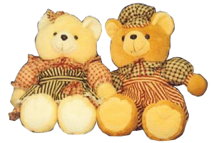
1、学了这篇课文后，你明白了什么
道理？
2、大家来谈谈自己最喜欢什么玩
具，你是怎样玩他的？
拓展运用

Slide 10
作业
1、有感情地朗读课文，请父母评价。
2、仿照课文写写自己喜欢的玩具。（样子、
玩法）
3、阅读《语文天地》中的《有趣的玩具》。

Slide 11
他身高五十六厘米，
比我生下时还长。
我对出生没有一点印象，
只知道小熊一直在我身旁。
上完幼儿园又上小学，
我俩度过了数不清的快乐时光。
请问小熊比我生下时还长吗？
chánɡ
zhǎnɡ
小熊会长高吗？

Slide 12
宝贝 屁股 补丁 印象
技术 高明 随便 依然
乱蓬蓬 幼儿园 数不清
乖乖地 快乐时光 一动不动
一本正经 又脏又破
万分惊讶 非常亲密
我会读

Slide 13
合探一：
小作者的绒毛小熊是什么样子的？

Slide 14
合探二：
小作者是怎样玩他的？

Slide 15
小熊当过我的病人，
乖乖地躺着一动不动。
我打针的技术不高明，
他却从来不喊一声疼。
快 乐
时 光
我当老师给他讲课，
他坐着一本正经地听。
那时我不认字也不懂算术，
他却是最好的学生。
我有时把他当成小狗，
拉着他到处走。
因为使的劲儿太大，
他掉了耳朵又丢了尾巴。

Slide 16
这么旧的小熊小作者为什么不扔掉，还求妈妈给他洗澡，缝好他的尾巴、耳朵呢？
质疑再探：

Slide 17
1、学了这篇课文后，你明白了什么
道理？
2、大家来谈谈自己最喜欢什么玩
具，你是怎样玩他的？
拓展运用

Slide 18
1、有感情地朗读课文给父母听。
2、仿照课文写写自己喜欢的玩具。（样子、玩法）
3、阅读《语文天地》中的《有趣的玩具》。
作业

Slide 19
小熊当过我的病人，
乖乖地躺着一动不动。
我打针的技术不高明，
他却从来不喊一声疼。
目不转睛
聚精会神
全神贯注
专心致志
我当老师给他讲课，
他坐着一本正经地听。
那时我不认字也不懂算术，
他却是最好的学生。
我有时把他当成小狗，
拉着他到处走。
因为使的劲儿太大，
他掉了耳朵又丢了尾巴 。

